Slide 1


TRƯỜNG TIỂU HỌC ÁI MỘ A
Bài giảng điện tử Tiếng Việt lớp 1
Tên bài: Đi học

Slide 2

MÔN: TiẾNG ViỆT – LỚP 1
Phân môn: TẬP ĐỌC
Đi học

Slide 3
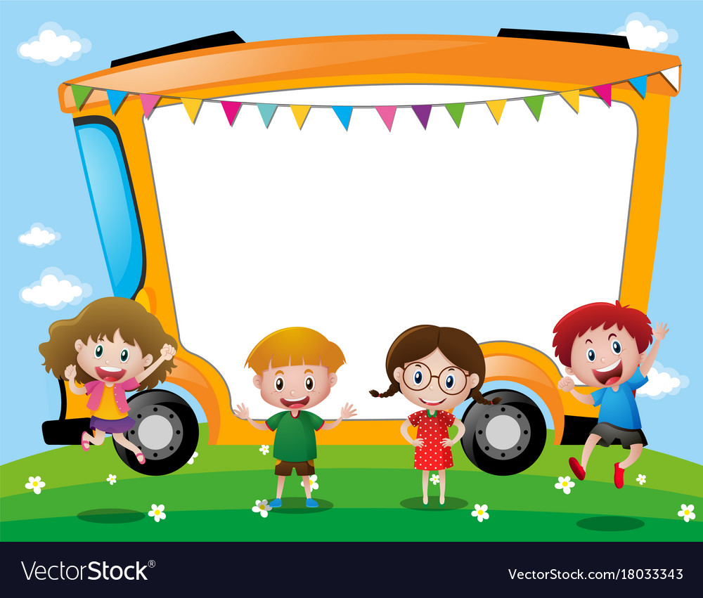
Khởi động

Slide 4
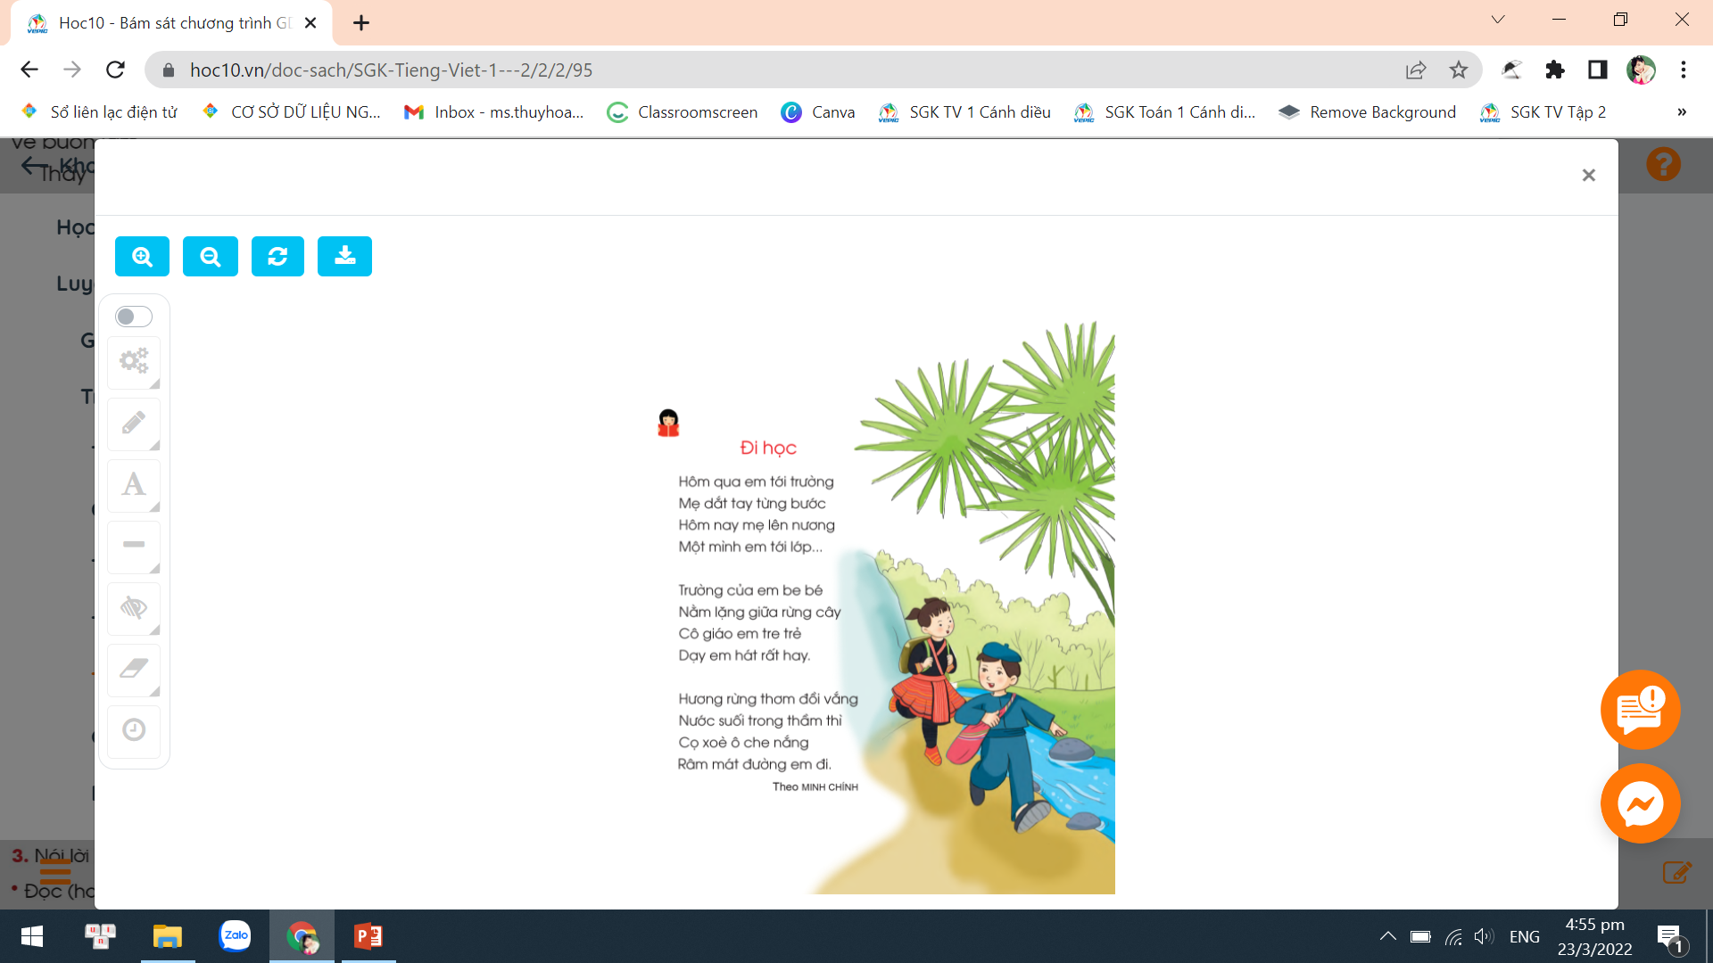

Slide 5

Tập đọc

Slide 6
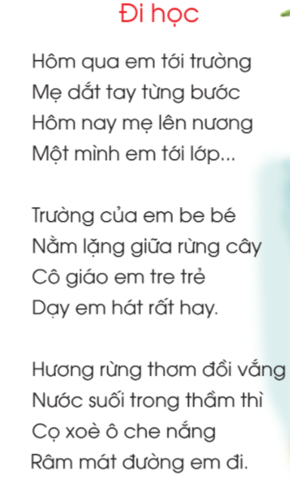

Slide 7
1
2
3
4
5
6

Slide 8
1
2
3

Slide 10
Học thuộc lòng

Slide 11
Đi học
Hôm qua em tới trường
Mẹ dắt tay từng bước
Hôm nay mẹ lên nương
Một mình em tới lớp…
Trường của em be bé
Nằm lặng giữa rừng cây
Cô giáo em tre trẻ
Dạy em hát rất hay.
1
2

Slide 12
Đi học
Hôm qua em tới trường
Mẹ dắt tay từng bước
Hôm nay mẹ lên nương
Một mình em tới lớp…
Trường của em be bé
Nằm lặng giữa rừng cây
Cô giáo em tre trẻ
Dạy em hát rất hay.

Slide 13
Đi học
Hôm qua em tới trường
Mẹ dắt tay từng bước
Hôm nay mẹ lên nương
Một mình em tới lớp…
Trường của em be bé
Nằm lặng giữa rừng cây
Cô giáo em tre trẻ
Dạy em hát rất hay.

Slide 14
Đi học
Hôm qua em tới trường
Mẹ dắt tay từng bước
Hôm nay mẹ lên nương
Một mình em tới lớp…
Trường của em be bé
Nằm lặng giữa rừng cây
Cô giáo em tre trẻ
Dạy em hát rất hay.

Slide 16
Tìm hiểu bài

Slide 17
Thử tài
đọc hiểu

Slide 18



Bài thơ hôm nay tập đọc
có tên là gì?
Cô khen !

Slide 19
Bài thơ Đi học
là sáng tác của ai?
A. Trần Đăng Khoa
B. Mai Văn Hai
Cô khen !
C. Minh Chính

Slide 20
Vì sao hôm nay bạn nhỏ
tới lớp một mình?
A. Vì mẹ bạn bận lên nương.
B. Vì cô giáo bận lên lớp.
Cô khen !

Slide 21
Trường của bạn nhỏ ở đâu?
A. Trường nằm bên nương.
B. Trường nằm giữa rừng cây.
Cô khen !

Slide 22
Đường đến trường có những gì? Những ý nào đúng?
A. Có cô giáo dạy bạn nhỏ hát.
B. Có hương rừng thơm, dòng suối trong.
Cô khen !
C. Có những cây cọ xoè ô che nắng cho bạn nhỏ.

Slide 23
Qua bài thơ, em thấy
bạn nhỏ có tình cảm gì
với mái trường, với thầy cô?
Cô khen !

Slide 25





Dặn dò

